Slide 1
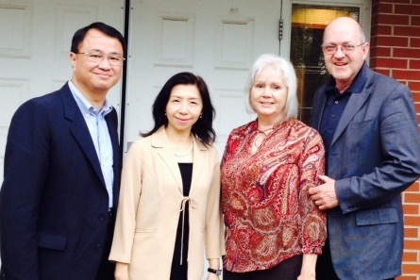
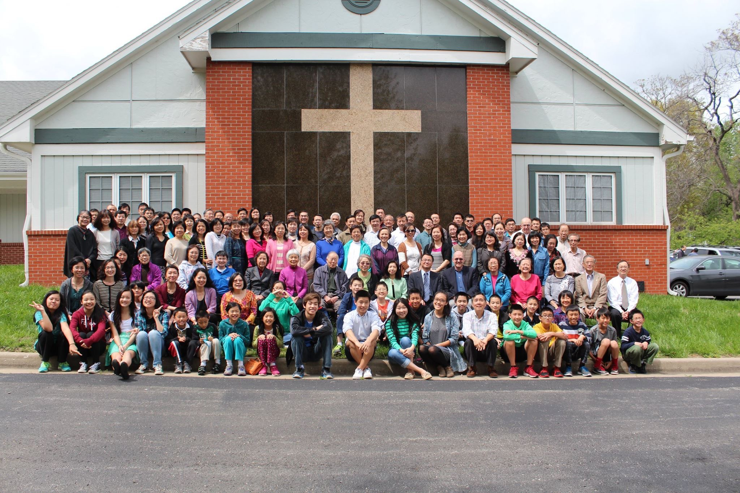
我们感谢神的带领。这是神做为的见证。We thank God for His leading. This is testimony of God’s doing.
2015年4月18-19日…8月份…
April 18-19…August 2015…

Slide 2
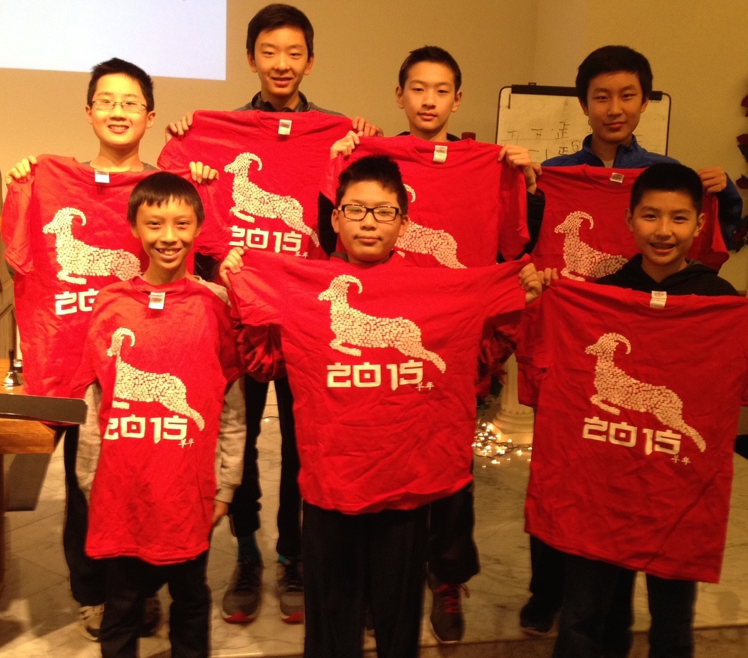
2015年9月20日是我们在恩典道路教会被差遣聚会，然后我们开始帮助青年团契。September 20,2015 was our Commissioning Service at Graceway Church, then we began helping with youth.
2016年1月份…
2016年2月份…
2016年3月份…
2016年4月份…
2016年5月1日…
January 2016…
February 2016…
March 2016…
April 2016…
May 1, 2016…

Slide 3
我们愿意接受神的呼召和堪城华人基督教会的呼召。We willing accept God’s calling &GKCCCC’s calling.
我 又 听 见 主 的 声 音 说 ： 我 可 以 差 遣 谁 呢 ？ 谁 肯 为 我 们 去 呢 ？ 我 说 ： 我 在 这 里 ， 请 差 遣 我 ！（以 賽 亞 書 6:8）
Then I heard the voice of the Lord saying, “Whom shall I send? And who will go for us?” And I said, “Here am I. Send me!” (Isaiah 6:8)
2016年5月23日是我最后一天在公立学校教书。2016年6月1日是我第一天在堪城华人基督教会当全部时间的牧师。My last day teaching in public school will be 5/23/16. My first day as full-time Pastor at GKCCCC will be 6/1/16.

Slide 4
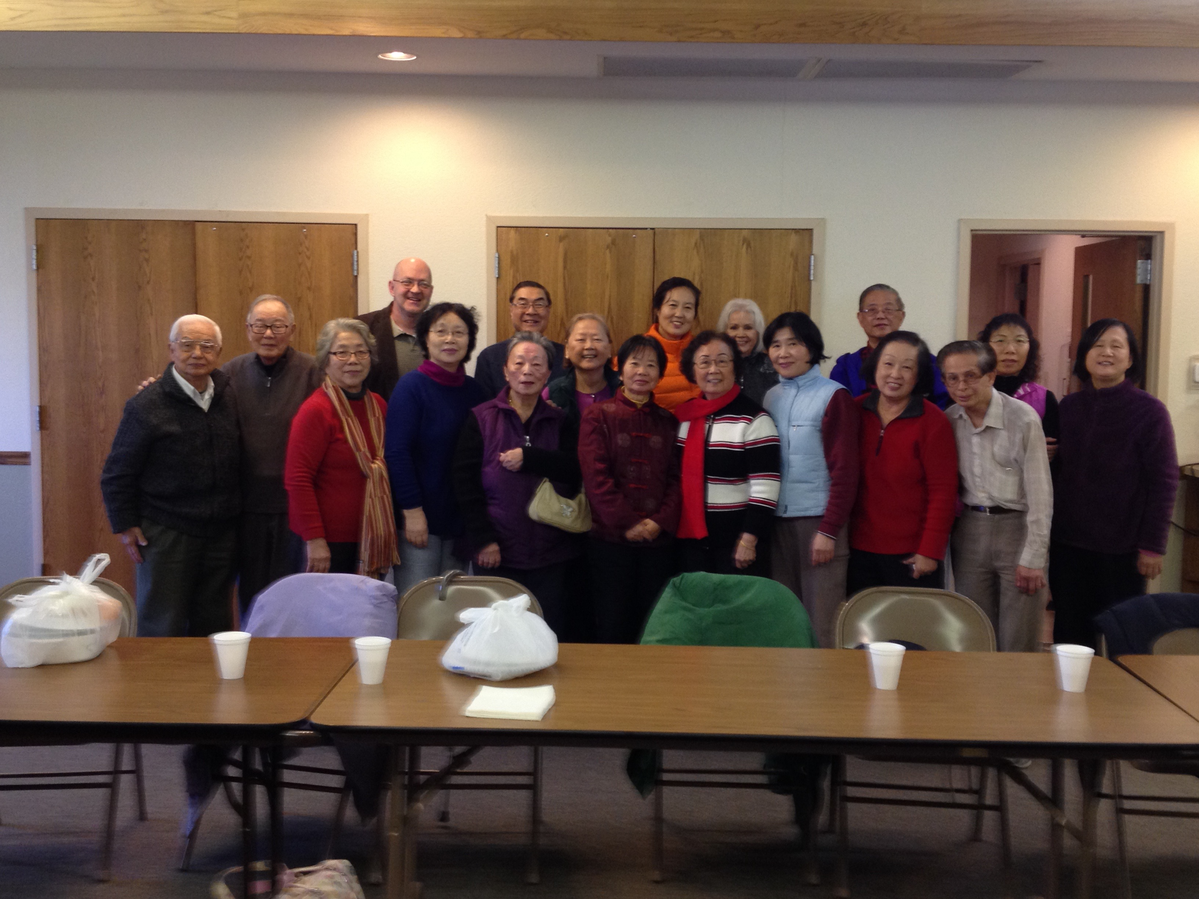
我们喜欢参加长青组，而且感谢冯国光牧师和师母在教会的服事。We enjoyed joining the Evergreen Group, and also thank Pastor & Mrs. Feng for their service to the church.

Slide 5
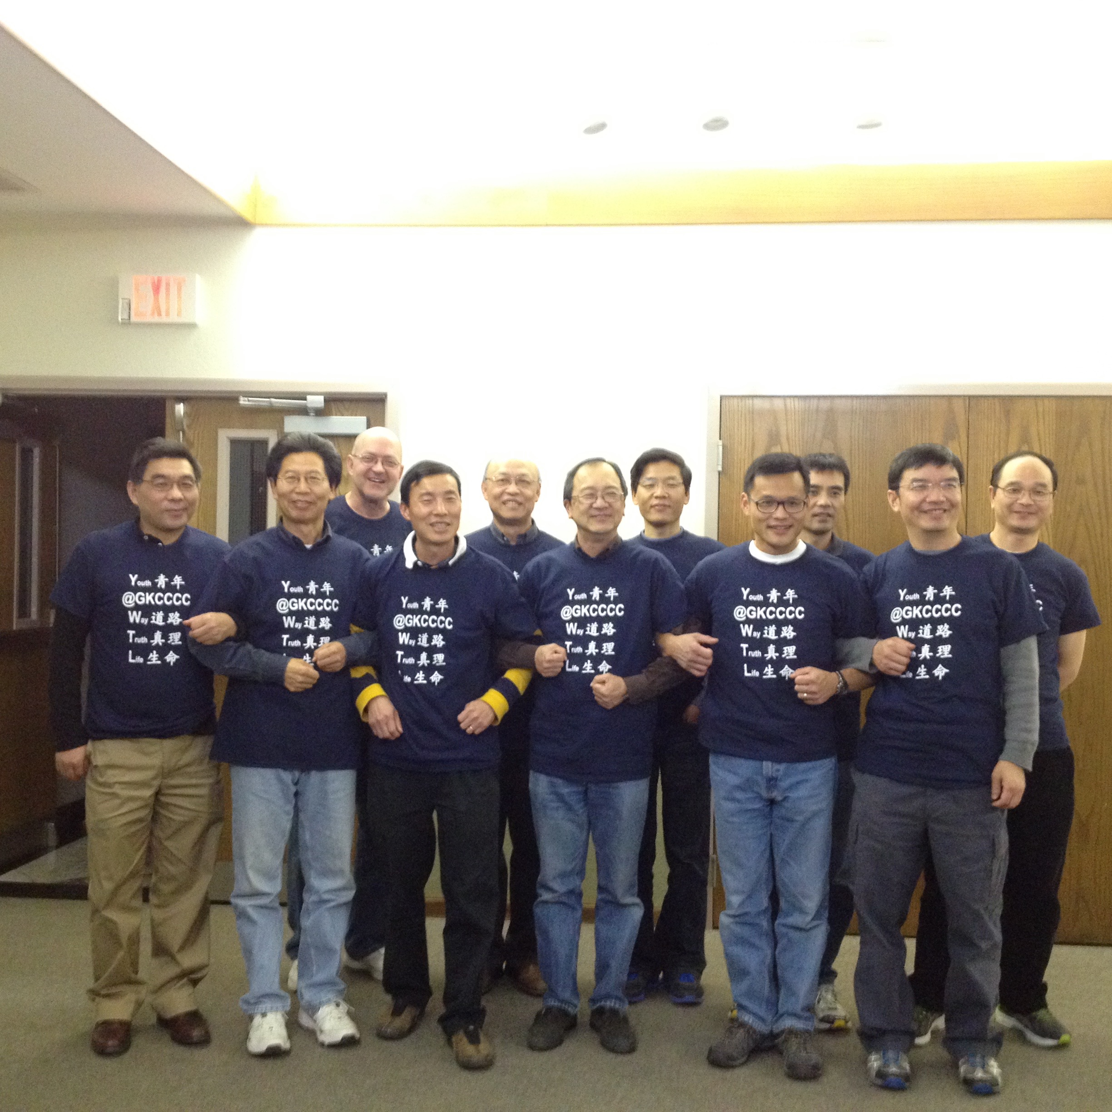
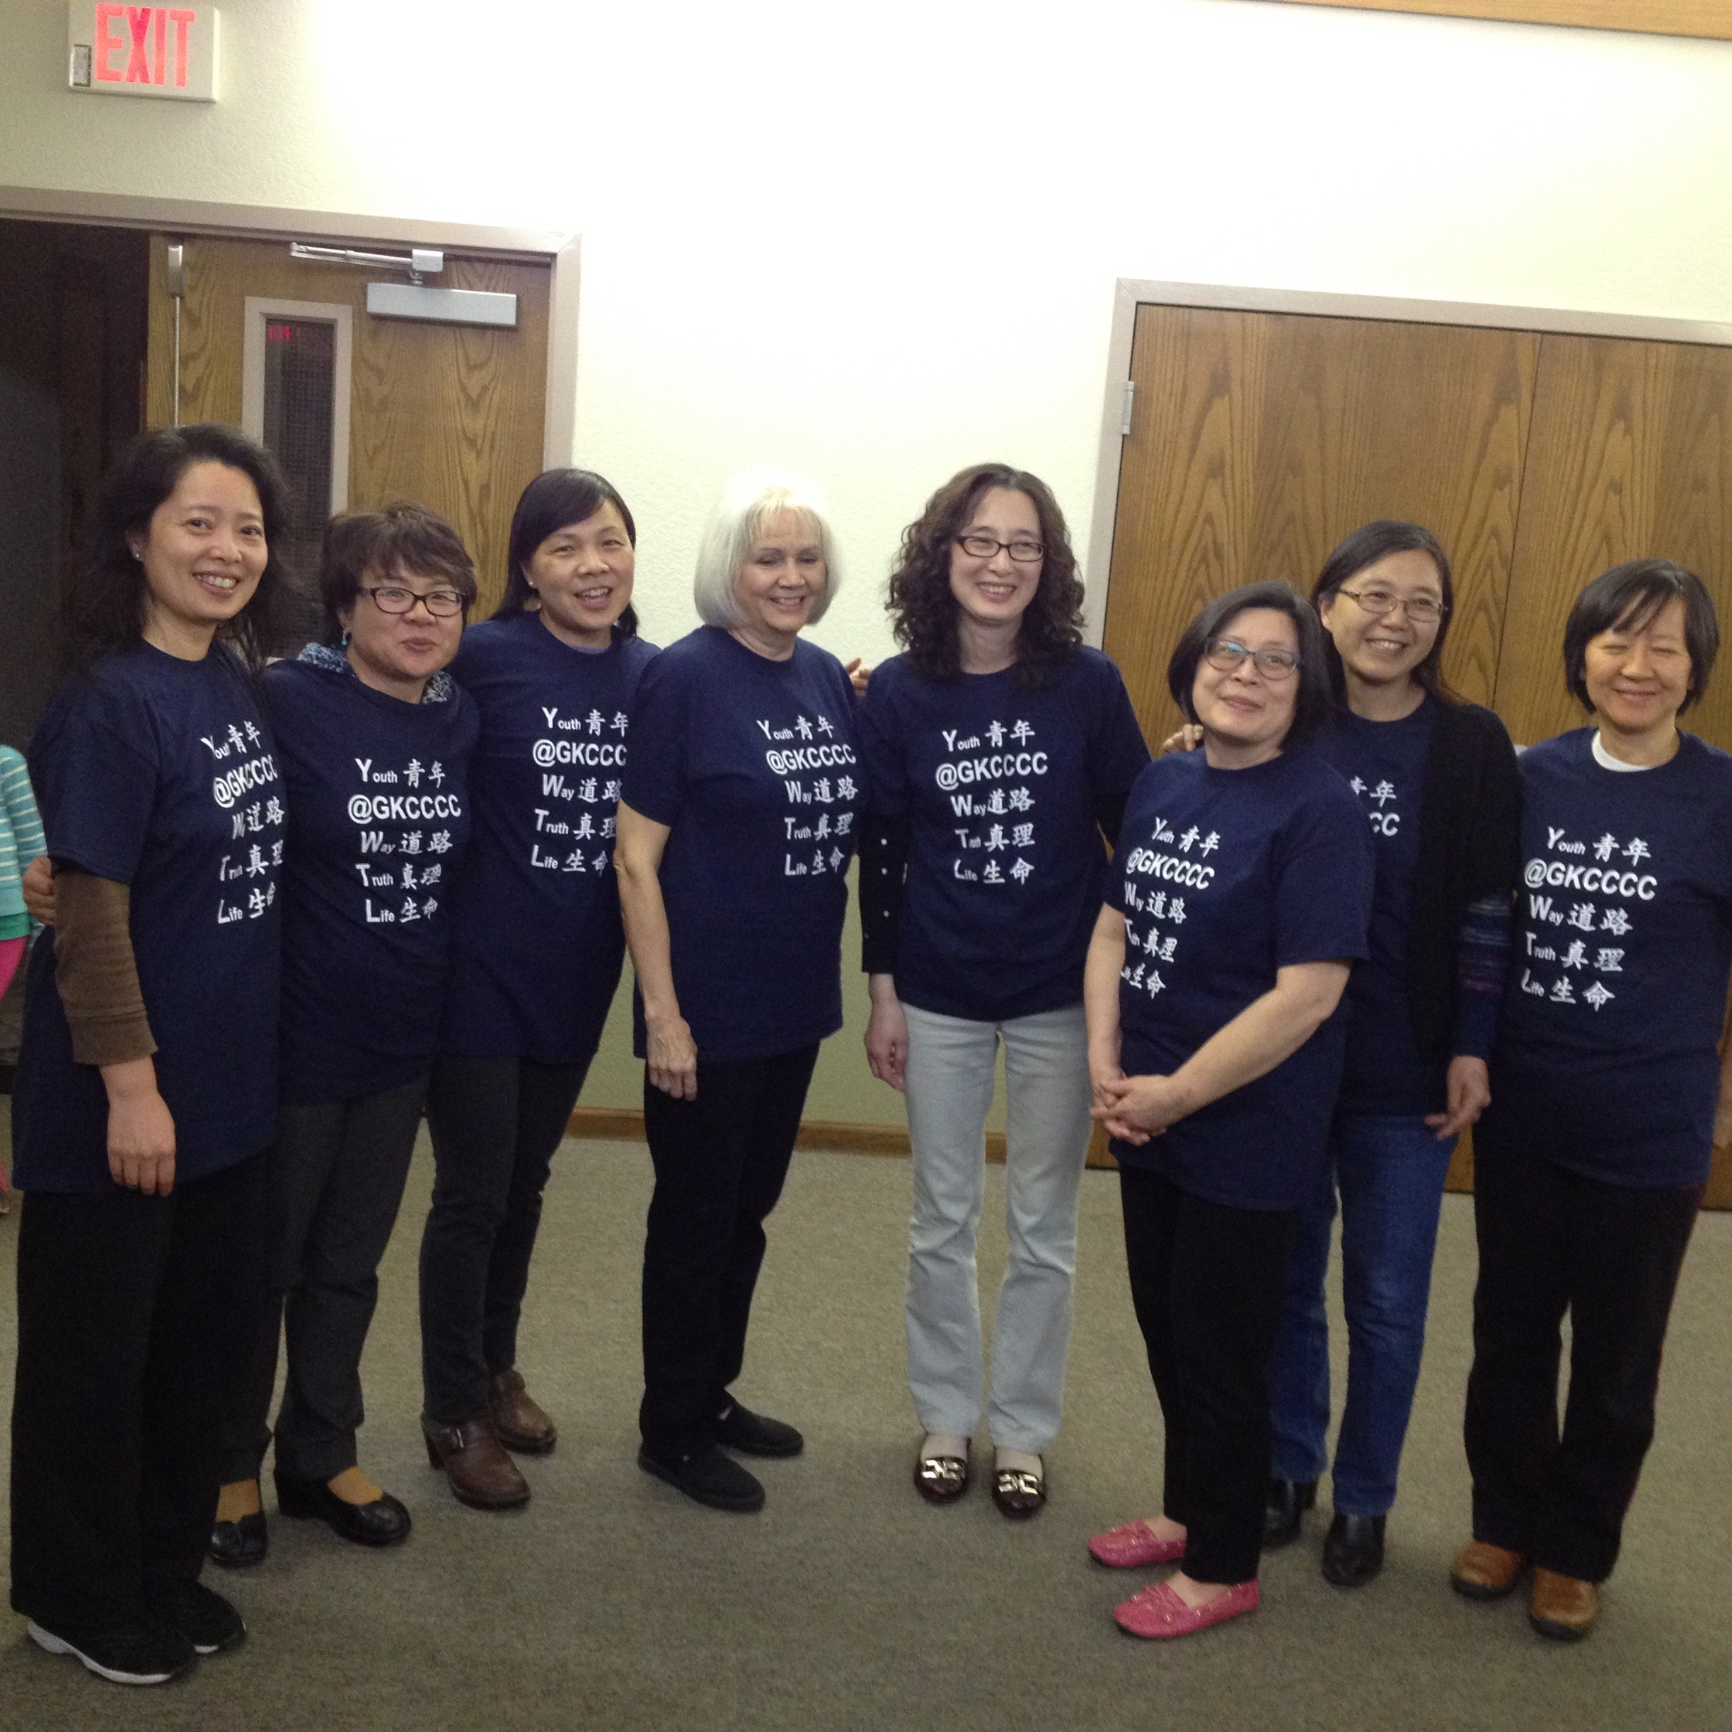

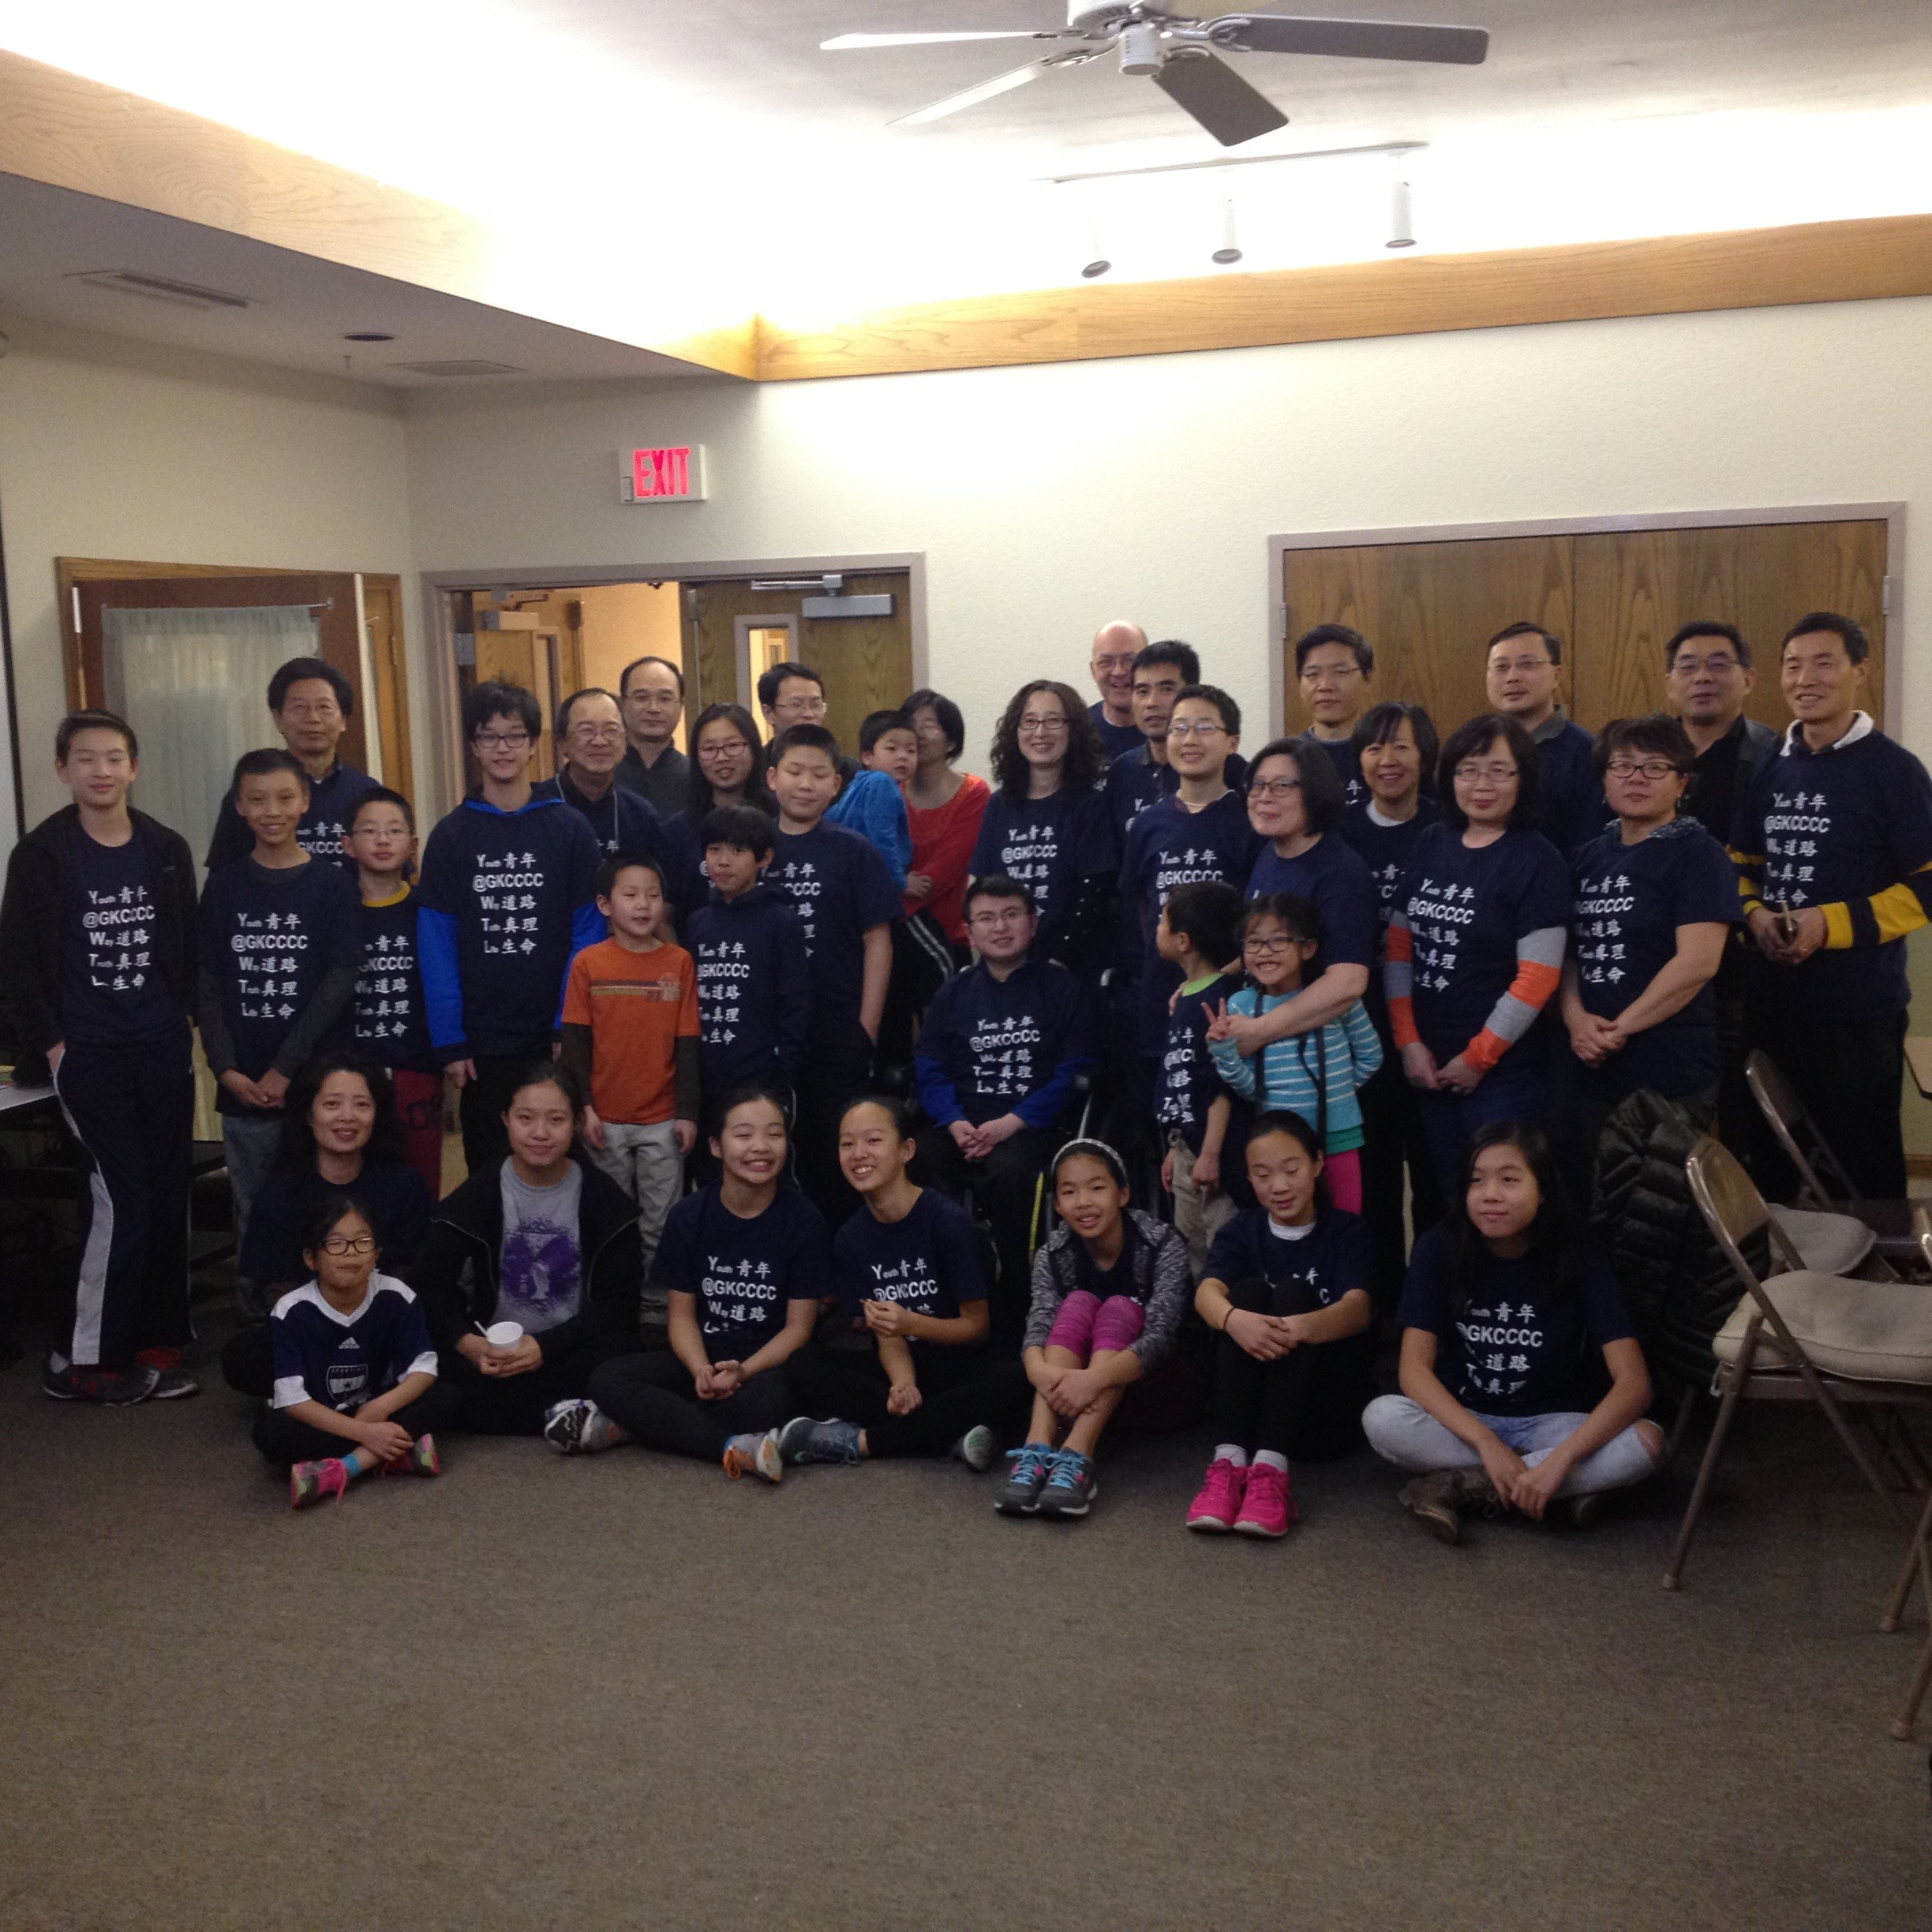
弟兄姐妹和青年，我们求神给我们七十多祷告伙伴为我们和堪城华人基督教会祷告。Brothers sisters youth, we have ask God to give us more than 70 Prayer Partners who will pray for us and for GKCCCC.

Slide 6
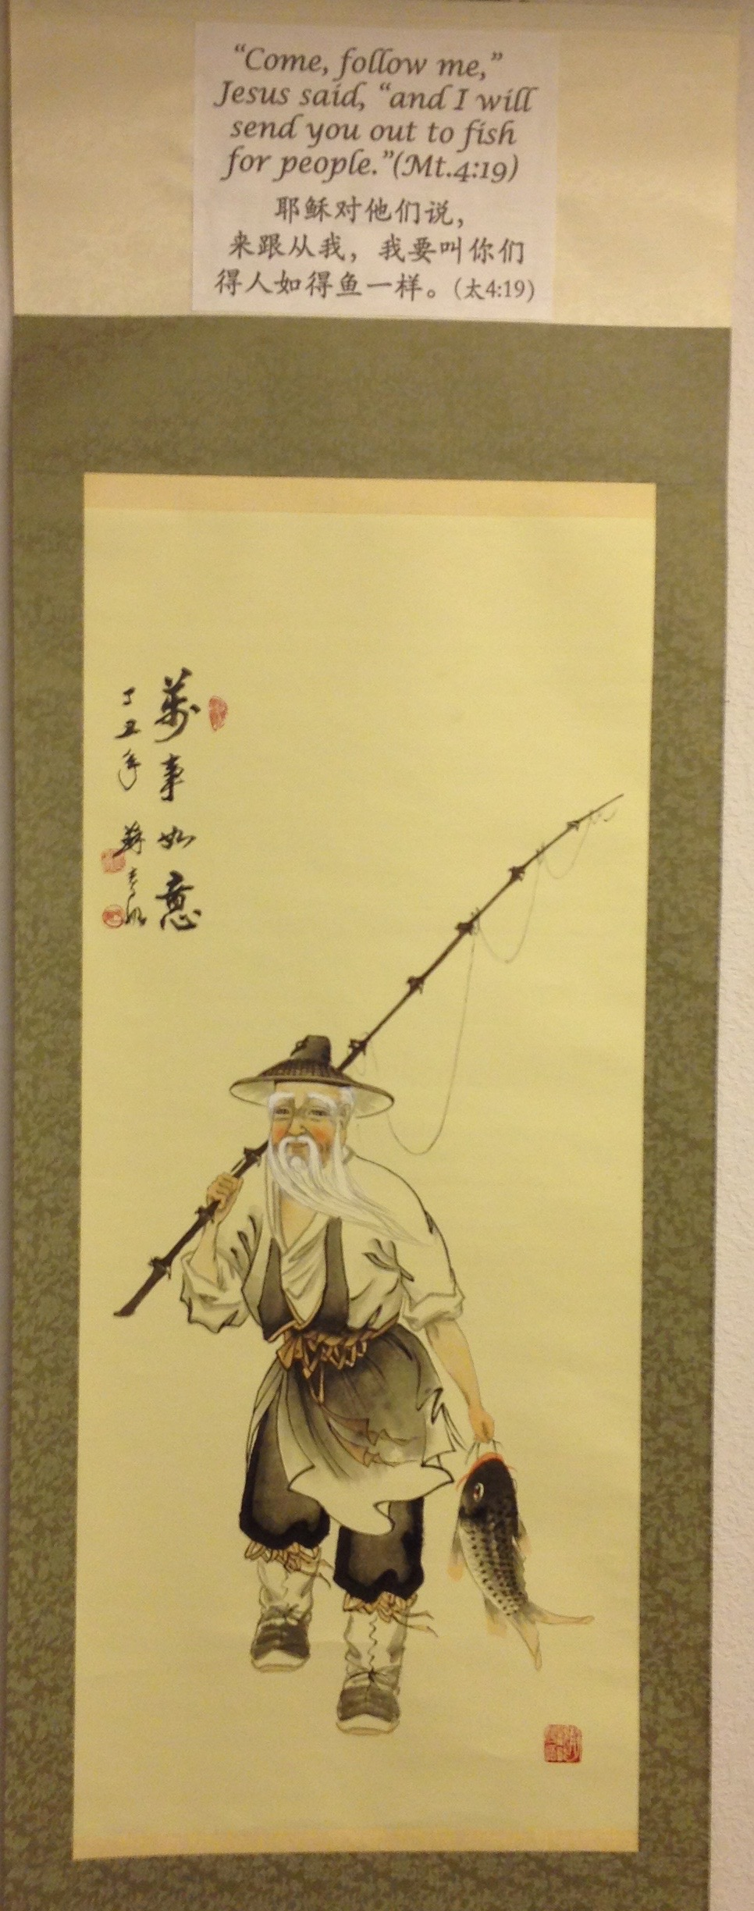
弟 兄 们 ， 我 还 有 话 说 ： 请 你 们 为 我 们 祷 告 ， 好 叫 主 的 道 理 快 快 行 开 ， 得 着 荣 耀 ， 正 如 在 你 们 中 间 一 样。（帖後3:1）
叫 他 们 站 在 使 徒 面 前 。 使 徒 祷 告 了 ， 就 按 手 在 他 们 头 上 。
神 的 道 兴 旺 起 来。（使徒行傳 6:6-7a ）Brothers and sisters, pray for us that the message of the Lord may spread rapidly and be honored, just as it was with you. (2 Thes. 3:1) They presented these men to the apostles, who prayed and laid their hands on them. So the word of God spread. (Acts 6:6-7a)

